Slide 1




Отчет по лабораторной работе №4
КОМАНДА:
Ремигайло Егор– 3 курс, ИТТСУ
Левин Всеволод– 3 курс, ИТТСУ
НАСТАВНИКИ:
Сидоренко Валентина Геннадьевна – проф., доктор технических наук
Cафронов Антон Игоревич – доцент, кандидат технических наук
КАФЕДРА:
"Управление и защита информации”

Slide 2



Оглавление
Исходный код на C………………………………………………………………………………. 3
Конвертация в Python…………………………………………………………………………... 4
Создание и проверка exe – файла…………………………………………………………. 5
Файл ex4.pyc и abc.pyc и их расположение……………..………………………….. 6
Извлечение данных из exe – файла……………………………………………………….. 7
Работа с .pyc – файлами……………………………………………………………………… 8-9
Декомпиляция……………………………………………………………..……………………….. 10
Вывод……………………………………………………………………………….…………………… 11

Slide 3
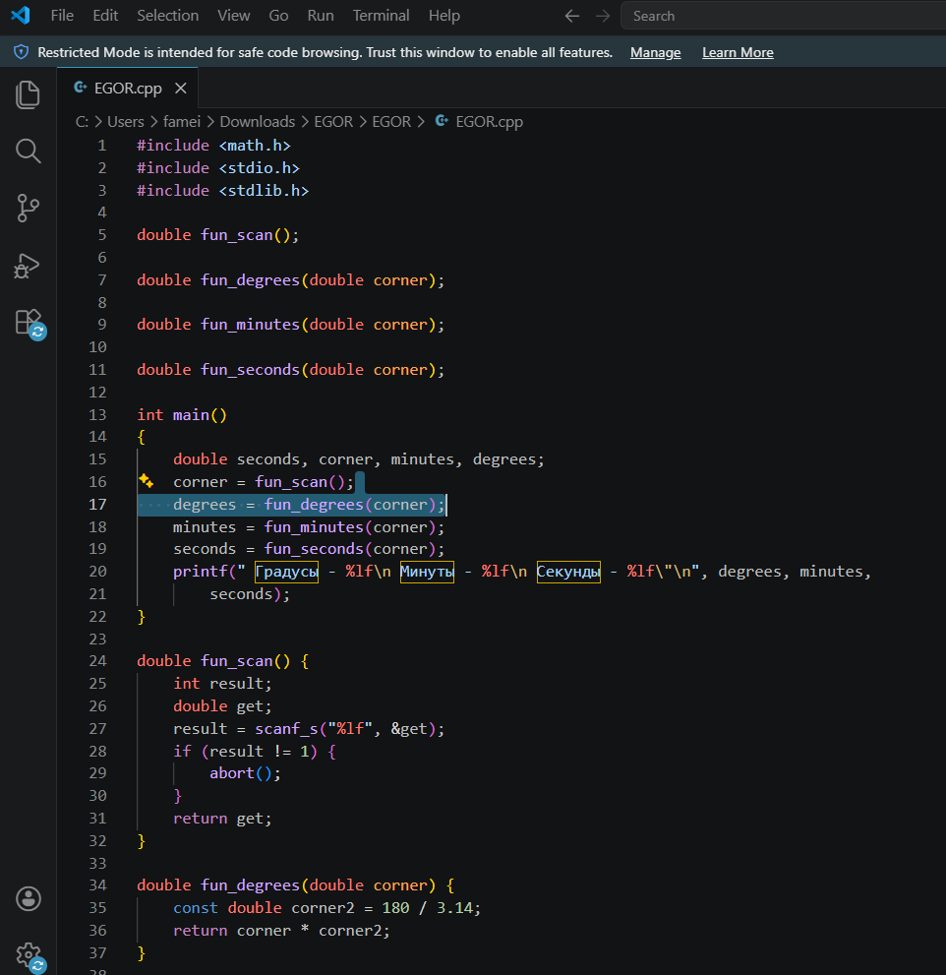
Скриншот исходного кода на языке С

Slide 4
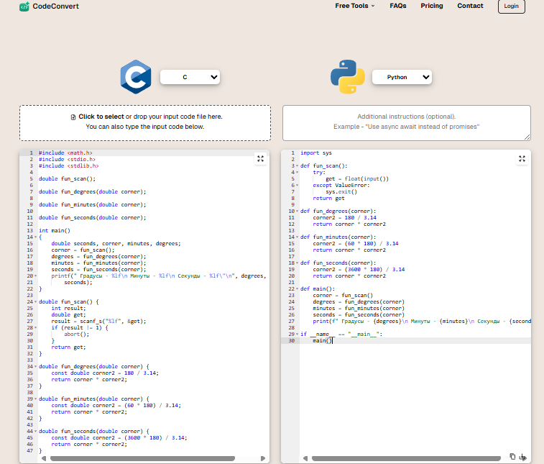
Скриншот исходного кода, конвертированного с помощью CodeConvertor на Python

Slide 5
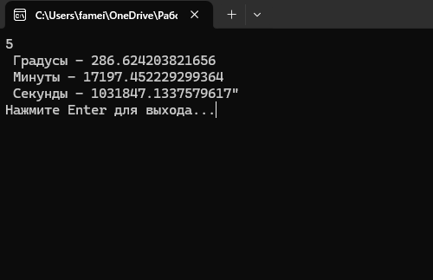
Скриншот результата работы файла на Python
На данном скриншоте показан результат выполнения программы, созданной с помощью PyInstaller. Программа корректно обрабатывает пользовательский ввод и выводит результат вычислений.

Slide 6
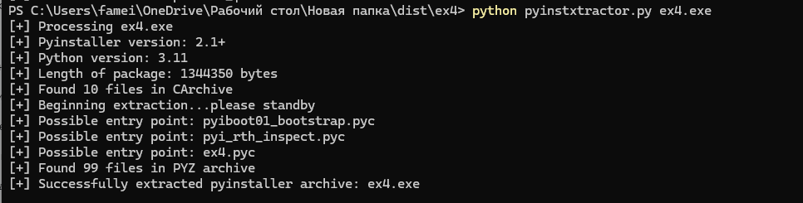
Результат запуска PyInstaller Extractor в командной строке
Представлен процесс извлечения содержимого exe-файла с использованием утилиты PyInstaller Extractor. В результате выполнения создаётся директория, содержащая файлы байткода Python (.pyc), необходимые для дальнейшего анализа.

Slide 7
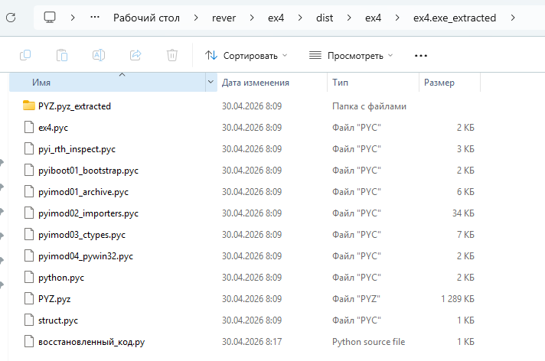
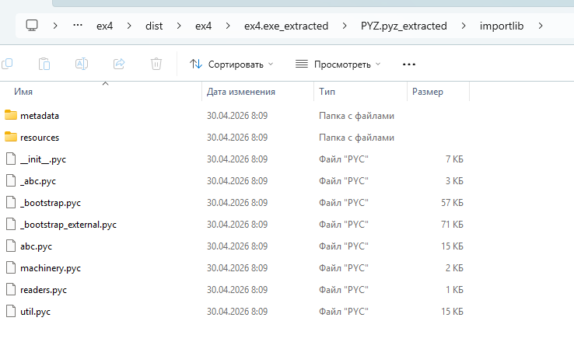
Файл ex4.pyc и abc.pyc и их расположение

Slide 8
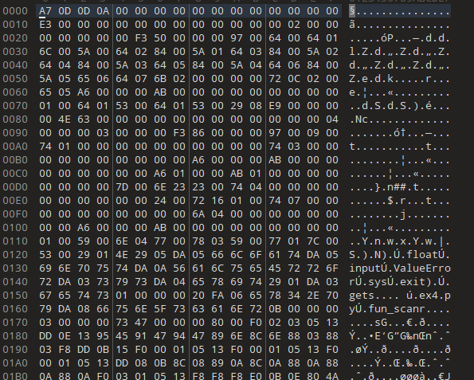
Файл ex4.pyc открытый в Hex-редакторе 010 Editor
На скриншоте показан файл ex4.pyc, открытый в hex-редакторе. Он используется для определения корректного заголовка байткода Python, необходимого для последующей декомпиляции.

Slide 9
Файл python.pyc открытый в Hex-редакторе 010 Editor
Представлен анализ файла программы в формате .pyc. Была произведена замена заголовка файла на полученный из стандартной библиотеки Python.

Slide 10
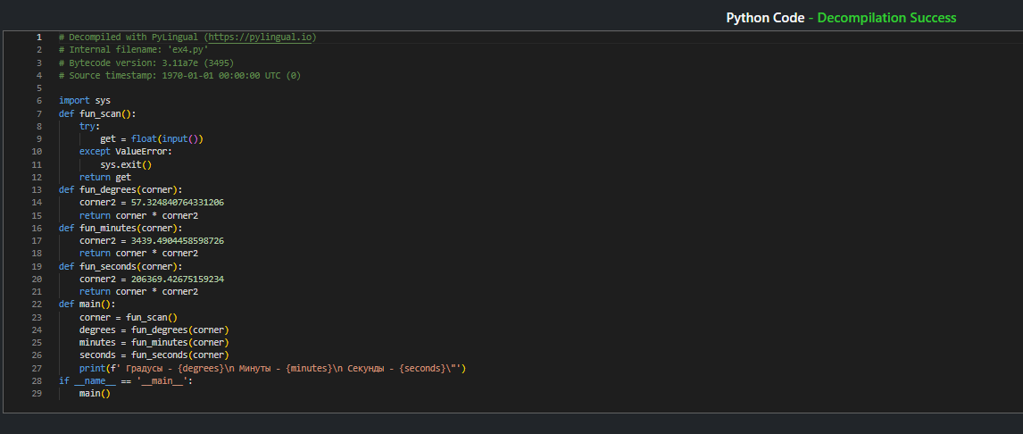
Полученный исходный код из exe файла
Результат декомпиляции байткода Python с использованием инструмента pylingual.io. Восстановленный исходный код практически полностью соответствует оригинальной программе.

Slide 11
Вывод:
С помощью PyInstaller Extractor из EXE-контейнера выделен байт-код Python.
Декомпилированный код практически полностью соответствует оригиналу (за исключением проблем с кодировкой кириллицы).
Использование байт-кода делает Python-программы открытыми для быстрого реверс-инжиниринга.
По сравнению с приложениями на языке C/C++, уровень защиты Python-программ значительно ниже.

